Slide 1
Maven

Slide 2
Informations MAVEN
groupId
artifactId
version
type

Slide 3
Description
groupId : Définit l'organisation ou groupe qui est à l'origine du projet. Il est formulé sous la forme d'un package Java (org.archetypejs par exemple)
artifactId : Définit le nom unique dans le groupe pour le projet.
version : Définit la version du projet. Les numéros de version sont souvent utilisés pour des comparaisons et des mises à jour.
type : Type de projet. On trouvera le plus souvent : jar, war, maven-plugin, pom...

Slide 4
Emplacement
Que ce soit pour les plugins Maven ou pour les dépendances ci dessous, Maven gère un localrepository là où il s'exécute. Il y recopie tout ce qu'il télécharge.
Le localrepository se trouve toujours par défaut dans le répertoire ~/.m2/repository

Slide 5
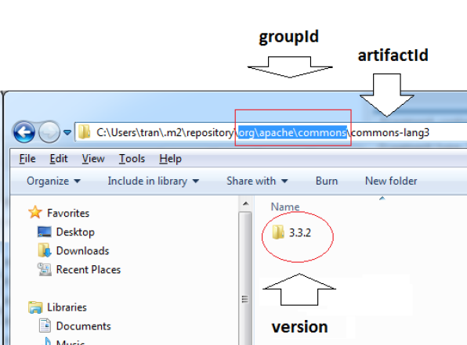
Exemple

Slide 6
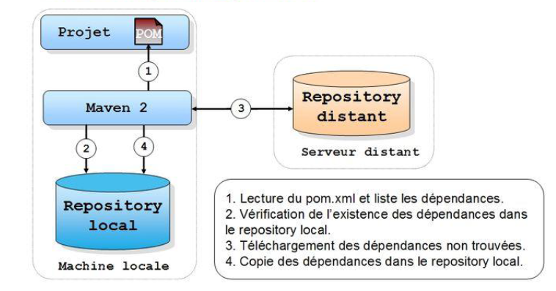
Gestion des dépendances par MAVEN 2

Slide 7
Trouver un composant MAVEN
http://search.maven.org
http://mvnrepository.com

Slide 8
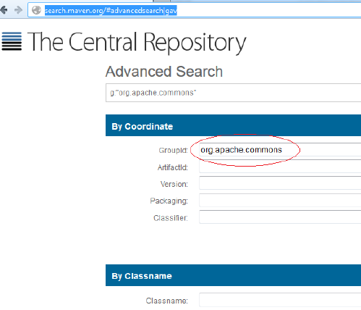
http://search.maven.org

